Slide 1
Kemianteollisuuden toimialakatsaus
Toimitusjohtaja
Mika Aalto

Slide 2
Toimialakatsauksen sisältö
Kemianteollisuuden yritysten tuki Ukrainalle
Kemianteollisuuden suhdannetilanne
TKI-jäsenkyselyn tulokset
  Kuinka paljon kemianteollisuus tarvitsee uusia tohtoreita?

Slide 3
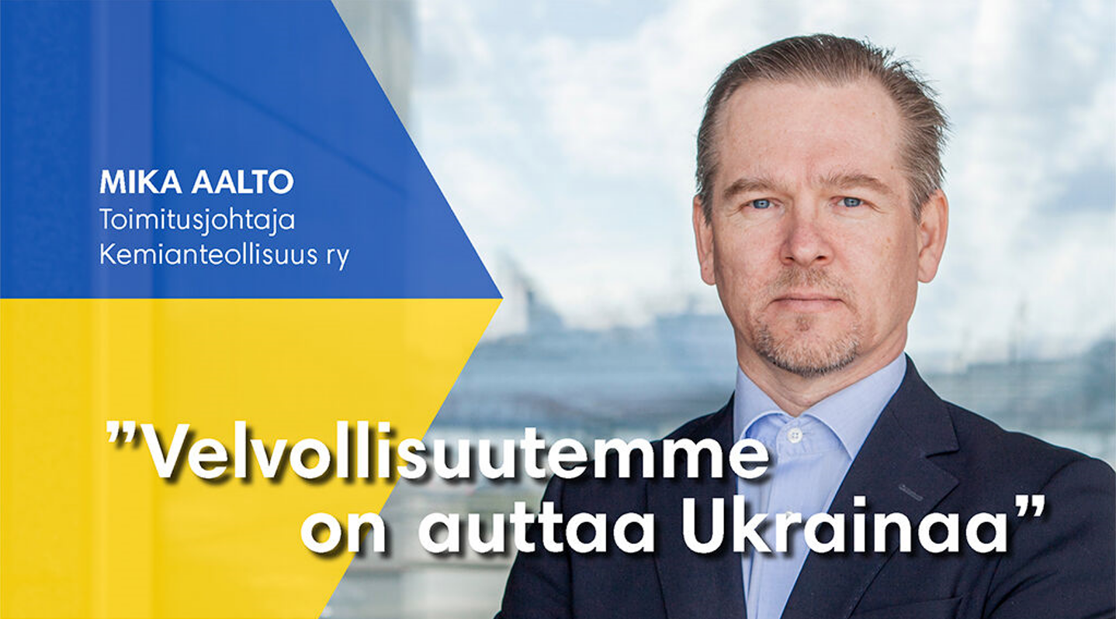

Slide 4
Kemianteollisuuden jäsenyritykset kannattavat Ukrainan tukemista, vaikka kustannukset olisivat huomattavia
Lisäksi lähes 60 % jäsenyrityksistä on tukenut Ukrainaa rahallisesti tai materiaalisesti vuoden sisällä.
Kyselyn perusteella rahallista tukea on annettu 550 000 eurolla ja materiaalista 100 000 eurolla.
Myös kemianteollisuuden liittoyhteisö jatkaa rahallista tukeaan Ukrainalle lahjoittamalla 36 000 euroa.
Mielipide: Suomen on jatkettava Ukrainan tukemista, vaikka tulevien tukien kulut mitattaisiin sadoissa miljoonissa euroissa?
Lähde: Kemianteollisuus ry:n jäsenkysely, helmikuu 2023

Slide 5

Kemianteollisuuden vienti ja suhdanteet
Toimitusjohtaja
Mika Aalto

Slide 6
Kemianteollisuuden vienti on ollut euroissa mitattuna ennätystasolla
Liukuva vuosisumma, mrd. euroa
Lähde: Tulli

Slide 7
Kemianteollisuuden toimialatasolla vientieuroissa näkyy jo laskua
Milj. euroa, kuukausittain, 6kk lka
Lähde: Tulli

Slide 8
Suhdannenäkymät edelleen heikkoja, mutta pohjakosketus ainakin tältä erää nähty
Tuotanto on laskenut pitkään, mutta nyt odotukset kääntyneet positiivisiksi
Saldoluku
Lähde: EK:n suhdannebarometri, helmikuu

Slide 9
Kemianteollisuus investoi yli miljardin vuodessa Suomeen, josta T&K noin 500 milj.
Lähde: Tilastokeskus

Slide 10

TKI-kyselyn tulokset
- Ovatko kemianteollisuuden yritysten tarpeet yhteneviä parlamentaarisen TKI-ryhmän tavoitteiden kanssa?

Slide 11


Kunnianhimoinen tavoite TKI-rahoitukselle
Suomi on asettanut tavoitteekseen nostaa TKI-panostukset 4:ään prosenttiin bruttokansantuotteesta vuoteen 2030 mennessä.
Yritysten TKI-panostusten osuus on tästä 2/3:aa ja julkisten 1/3:aa. Julkisen TKI-rahoituksen lisäpanostusten on tarkoitus vivuttaa yritysten TKI-investointeja.

Slide 12
”Tällöin nykyisen kustannusrakenteen mukaisen toiminnan perusteella arvioituna uusia T&K-työhön siirtyviä tohtoreita tarvittaisiin 2024–2030 vuosittain yli 2 000.”
Lähde: Parlamentaarisen TKI-työryhmän 2022 loppuraportti.

Slide 13
Miten tohtorien määrä on kasvanut työelämässä viime vuosina?
Suomessa oli 34 000 tutkijakoulutuksen saanutta työllistä vuonna 2021.
Työllisten tutkijakoulutettujen määrä on kasvanut noin 600:lla hengellä per vuosi.
Heistä 17 500 työskenteli TKI:n parissa vuonna 2021.
Lähde: Tilastokeskus

Slide 14
Yksityisellä sektorilla työskentelee enemmän TKI-henkilöstöä kuin julkisella, mutta julkisella sektorilla tohtorien määrä on huomattavasti suurempi.
Lähde: Tilastokeskus. Julkinen sektori sisältää korkeakoulut. Kemianteollisuus on osa yksityistä sektoria.
Yksi neljäsosa luokasta ”muu koulutus” siirretty näissä taulukoissa muihin koulutusasteisiin. Luokassa ”Muu koulutus” oletettavasti mukana työntekijöitä, jotka ovat suorittaneet ulkomailla tutkinnon, mutta tietoa tutkinnosta ei Suomen tutkintorekisterissä ole.

Slide 15
Kemianteollisuuden yritykset aikovat pääsääntöisesti kasvattaa TKI-toimintaa
TKI-toiminnan kehitys vuosina
2020–2022
TKI-toiminnan kehitys 2023–2025
Lähde: Kemianteollisuus ry:n TKI-kysely jäsenille. Vastaukset painotettu yrityskoon mukaan.

Slide 16

Miten yrityksenne TKI-henkilöstön määrä on kehittynyt viimeisten viiden vuoden aikana?
Kemianteollisuuden yritykset ovat kasvattaneet TKI-henkilöstön määrää viime vuosina.
Lähde: Kemianteollisuus ry:n TKI-kysely jäsenille. Vastaukset painotettu yrityskoon mukaan.

Slide 17
TKI-henkilöstön muutokset
TKI-henkilöstön muutokset viime vuosina
TKI-henkilöstön tarve tulevaisuudessa
Lähde: Kemianteollisuus ry:n TKI-kysely jäsenille. Vastaukset painotettu yrityskoon mukaan.

Slide 18
Tohtoreiden tarve lisääntyy jonkun verran, muttei merkittävästi
“Tohtoreiden tarve TKI-työssä tulee kasvamaan, mutta meidän kohdallamme ei kuitenkaan monikertaistumaan.”
“Pääosin tohtorit ja maisterit tekevät samaa työtä. Alan kokemus on merkittävämpää kuin tutkinnon taso.”
”Tarvetta on, mutta en näe merkittävää kasvutarvetta aiempiin vuosiin verrattuna.”
“TKI-panostukset tulevat varmasti kasvamaan, mutta en usko, että se edellyttää tohtoreita. Myös korkeakoulutetut sekä ammattikoulutetut pystyvät tekemään erinomaista TKI-työtä.”
“Mikäli näin käy, niin tohtoreilla olisi hyvä olla kokemusta teollisuudesta, eikä vain akateemisesta maailmasta.”

Slide 19
Julkinen TKI-rahoitus vivuttaa yritysten TKI-panostuksia
Julkisten TKI-panostusten merkitys yritysten TKI-investoinneille:
“Lisäävät merkittävästi.”
“Olemme Veturi-yritys ja BF:n Veturi-rahoitus on merkittävästi kasvattanut TKI-panostuksiamme.
“Kyllä, jos tukea vain saisi. Kansainvälisen konsernin yhtenä pienenä yksikkönä julkinen rahoitus parantaisi myönteistä yrityskuvaamme myös konsernin sisällä. Eli auttaisi paremmin pitämään tuotantoa ja tuotekehitystä Suomessa.”
Lähde: Kemianteollisuus ry:n TKI-kysely jäsenille. Vastaukset painotettu yrityskoon mukaan.

Slide 20
Vipuvaikutus ja tutkimuksen laatu
Innovaatiosyklit ovat pitkiä joten TKI-rahoituksen osalta tarvitaan pitkäjänteisyyttä.
Yritysten osuus TKI-investoinneista on 2/3:aa. Osuus ei täyty ilman julkisia panostuksia yritysvetoiseen TKI-toimintaan.
Noin 80 prosenttia yrityksistä jättäisi TKI-hankkeita tekemättä ilman julkista TKI-rahoitusta. Vipuvaikutus on huomattava.
TKI-työryhmän tavoitteiden mukainen menolisäys vaatisi kemianteollisuudessa noin 40:n tohtorin vuosittaisen lisäyksen, ja koko elinkeinoelämässä luku olisi noin 300.
Määrällisen tavoitteen sijaan Kemianteollisuus ry peräänkuuluttaa tieteellisen tutkimuksen korkeaan laatuun panostamista sekä huippuosaamista.

Slide 21


Kiitos
Alexandra Peth
Asiantuntija, Innovaatiot ja rahoitus
+358 43 825 9505
alexandra.peth@kemianteollisuus.fi
@alexandrapeth

